Slide 1
第8章 Scala语言

Slide 2
主要内容
8.1 Scala语言概述
8.2 Scala语言基础
8.3 面向对象编程
8.4 函数式编程

Slide 3
8.1 Scala语言概述
8.1.1 什么是Scala
8.1.2 安装Scala
8.1.3 使用Scala

Slide 4
8.1.1 什么是Scala
Scala是一将面向对象编程和函数式编程结合在一起的高级语言。
  功能强大，不仅可以编写脚本，也可以构建大型系统
Scala运行于Java平台
  Scala程序会通过JVM被编译成class字节码
  Scala代码可以调用Java方法、继承Java类、实现Java接口
Spark主要由Scala语言编写
  学习Spark，需要先学习Scala

Slide 5
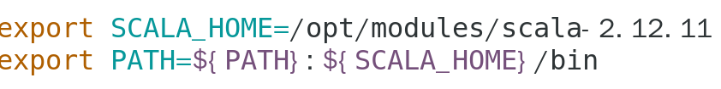
8.1.2 安装Scala
前提
  Java环境（1.8以上版本）
Scala安装
  下载安装
    官方网站：www.scala-lang.org/
    解压缩至安装目录(/opt/modules)
  配置环境变量
    修改/etc/profile文件，增加如下两行：
    使环境变量生效
  测试
    在任意目录下，输入scala -version

Slide 6
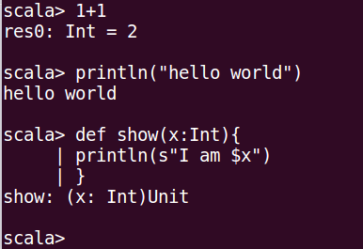
8.1.3 使用Scala
（1）使用Scala解释器
在Shell命令提示符界面中输入“scala”命令后，会进入scala命令行提示符状态：
scala> //可以在命令提示符后面输入命令
可以使用命令“:quit”退出Scala解释器，如下所示：
scala> :quit

Slide 7
8.1.3 使用Scala
（2）在Scala解释器中运行脚本文件
用“:load”命令导入脚本，一次运行多行程序：
使用文本编辑器（比如vim）创建一个代码文件Test.scala
//代码文件为/usr/local/scala/mycode/Test.scala
println("This is the first line")
println("This is the second line")
println("This is the third line")
执行如下命令运行该代码文件：
scala> :load /usr/local/scala/mycode/Test.scala
Loading /usr/local/scala/mycode/Test.scala…
This is the first line
This is the second line
This is the third line

Slide 8
8.1.3 使用Scala
（3）通过编译打包的方式运行Scala程序
//代码文件为/usr/local/scala/mycode/HelloWorld.scala
object HelloWorld {
def main(args: Array[String]) {
println("Hello, world!");
}
}
使用scalac命令进行编译（编译的结果为Java字节码）
$ cd /usr/local/scala/mycode
$ scalac HelloWorld.scala
使用scala或者java命令运行字节码文件
$ scala -classpath . HelloWorld
$ java -classpath .:/usr/local/scala/lib/scala-library.jar HelloWorld

Slide 9
8.1.3 使用Scala
也可使用IDE（如Eclipse）编写Scala程序
  进入Eclipse->Help->Eclipse MarketPlace，搜索Scala IDE在线安装Scala插件
  访问官网：www.scala-lang.org/,下载Scala for Eclipse IDE

Slide 10
主要内容
8.1 Scala语言概述
8.2 Scala语言基础
8.3 面向对象编程
8.4 函数式编程

Slide 11
8.2 Scala语言基础
8.2.1 基本数据类型
8.2.2 操作符
8.2.3 变量
8.2.4 控制结构

Slide 12
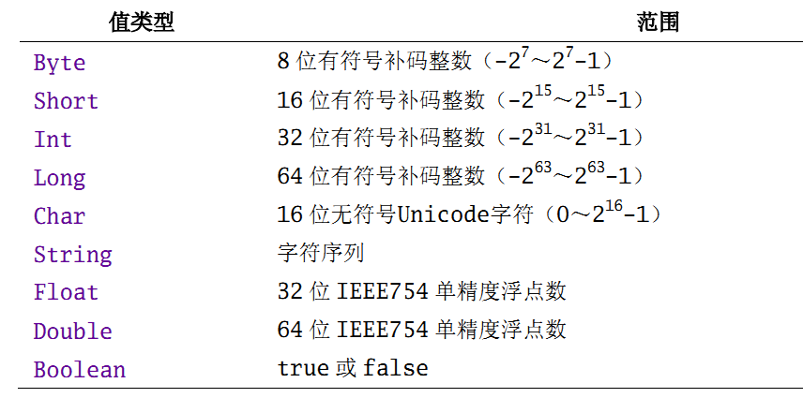
8.2.1 基本数据类型
Scala的数据类型包括：Byte、Char、Short、Int、Long、Float、Double和Boolean（注意首字母大写）
和Java不同的是，在Scala中，这些类型都是“类”，并且都是包scala的成员，比如，Int的全名是scala.Int。对于字符串，Scala用java.lang.String类来表示字符串

Slide 13
8.2.2 操作符
算术运算符：加(+)、减(-) 、乘(*) 、除(/) 、余数(%)；
关系运算符：大于(>)、小于(<)、等于(==)、不等于(!=)、大于等于(>=)、小于等于(<=)
逻辑运算符：逻辑与(&&)、逻辑或(||)、逻辑非(!)；
位运算符：按位与(&)、按位或(|)、按位异或(^)、按位取反(~)等
赋值运算符：=及其与其它运算符结合的扩展赋值运算符，例如+=、%=
操作符优先级：算术运算符 > 关系运算符 > 逻辑运算符 > 赋值运算符

Slide 14


8.2.2 操作符
在Scala中，操作符就是方法
例如，5 + 3和(5).+(3)是等价的
等价于
scala> val sum1 = 5 + 3 //实际上调用了 (5).+(3)
sum1: Int = 8
scala> val sum2 = (5).+(3) //可以发现，写成方法调用的形式，和上面得到相同的结果
sum2: Int = 8

Slide 15
8.2.3 变量
Scala有两种类型的变量：
  val：是不可变的，在声明时就必须被初始化，而且初始化以后就不能再赋值
  var：是可变的，声明的时候需要进行初始化，初始化以后还可以再次对其赋值
基本语法：
val 变量名:数据类型 = 初始值
var 变量名:数据类型 = 初始值

Slide 16
8.2.3 变量
类型推断机制（type inference）：根据初始值自动推断变量的类型，使得定义变量时可以省略具体的数据类型及其前面的冒号
scala> val myStr = "Hello World!"
myStr: String = Hello World!
当然，我们也可以显式声明变量的类型：
scala> val myStr2 : String = "Hello World!"
myStr2: String = Hello World!
scala> println(myStr)
Hello World!
myStr是val变量，因此，一旦初始化以后，就不能再次赋值
scala> myStr = "Hello Scala!"
<console>:27: error: reassignment to val
myStr = "Hello Scala!"
^

Slide 17
8.2.4 控制结构
1. if条件表达式
2. while循环
3. for循环
4. 异常处理
5. 对循环的控制

Slide 18
8.2.4 控制结构
1. if条件表达式
if (表达式) {
语句块1
}
else {
语句块2
}

Slide 19
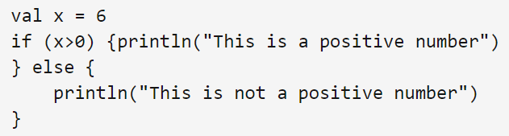
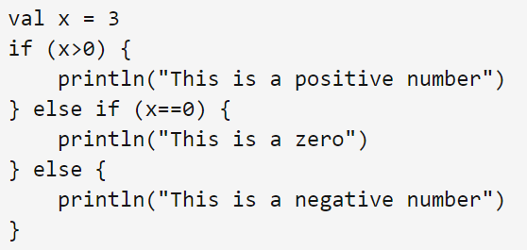

8.2.4 控制结构
有一点与Java不同的是，Scala中的if表达式的值可以赋值给变量

Slide 20
8.2.4 控制结构
2. while循环
while (表达式){
循环体
}
do{
循环体
}while (表达式)

Slide 21
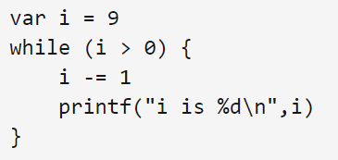
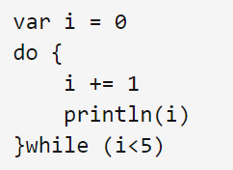
8.2.4 控制结构
2. while循环

Slide 22


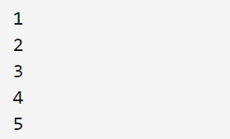
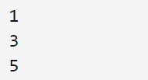
8.2.4 控制结构
3. for循环
基本语法
for (变量 <- 表达式) {语句块}
其中，“变量<-表达式”被称为“生成器（generator）”

Slide 23


8.2.4 控制结构
3. for循环
“守卫(guard)”的表达式：过滤出一些满足条件的结果。
for (变量 <- 表达式 if 条件表达式) 语句块

Slide 24
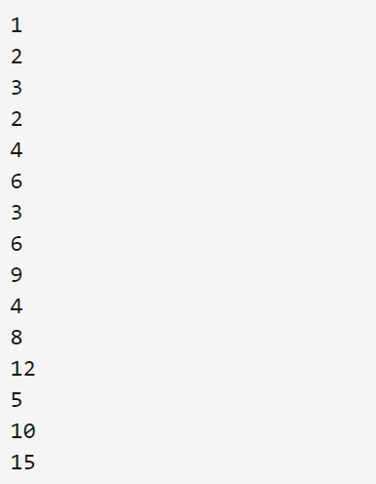
8.2.4 控制结构
3. for循环
Scala也支持“多个生成器”的情形，可以用分号把它们隔开。

Slide 25
8.2.4 控制结构
3. for循环
for推导式：for结构可以在每次执行的时候创造一个值，然后将包含了所有产生值的集合作为for循环表达式的结果返回，集合的类型由生成器中的集合类型确定
for (变量 <- 表达式) yield {语句块}
scala> val r=for (i <- Array(1,2,3,4,5) if i%2==0) yield { println(i); i}
2
4
r: Array[Int] = Array(2,4)

Slide 26
主要内容
8.1 Scala语言概述
8.2 Scala语言基础
8.3 面向对象编程
8.4 函数式编程

Slide 27
8.3 面向对象编程基础
8.3.1 类
8.3.2 对象
8.3.3 继承
8.3.4 特质
8.3.5 模式匹配

Slide 28
8.3.1 类
1. 类的定义
2. 类成员的可见性
3. 方法的定义方式
4. 构造器

Slide 29
8.3.1 类
1.类的定义
class Counter{
//这里定义类的字段和方法
}
字段定义：用val或var关键字进行定义
方法定义：
def 方法名(参数列表):返回结果类型={方法体}
class Counter {
var value = 0
def increment(step:Int):Unit = { value += step}
def current():Int = {value}
}

Slide 30
8.3.1 类
1.类的定义
class Counter {
var value = 0
def increment(step:Int):Unit = { value += step}
def current():Int = {value}
}
使用new关键字创建一个类的实例
val myCounter = new Counter
myCounter.value = 5 //访问字段
myCounter. increment(3) //调用方法
println(myCounter.current) //调用无参数方法时，可以省略方法名后的括号

Slide 31
8.3.1 类
2. 类成员的可见性
Scala类中所有成员的默认可见性为公有，任何作用域内都能直接访问公有成员
除了默认的公有可见性，Scala也提供private和protected，其中，private成员只对本类型和嵌套类型可见；protected成员对本类型和其继承类型都可见

Slide 32
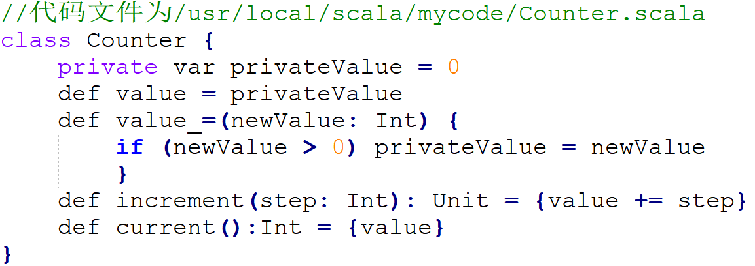
8.3.1 类
2. 类成员的可见性
为了避免直接暴露public字段，建议将字段设置为private，对于private字段，Scala采用类似Java中的getter和setter方法，定义了两个成对的方法value和value_=进行读取和修改

Slide 33
8.3.1 类
2. 类成员的可见性
scala> :load /usr/local/scala/mycode/Counter.scala
Loading /usr/local/scala/mycode/Counter.scala…
defined class Counter
scala> val myCounter = new Counter
myCounter: Counter = Counter@f591271
scala> myCounter.value_=(3) //为privateValue设置新的值
scala> println(myCounter.value)//访问privateValue的当前值
3
Scala语法中有如下规范，当编译器看到以value和value_=这种成对形式出现的方法时，它允许用户去掉下划线_，而采用类似赋值表达式的形式
myCounter.value= 3 // 等效于myCounter.value_=(3)

Slide 34
8.3.1 类
3. 方法的定义方式
基本语法：
def 方法名(参数列表):返回结果类型={方法体}
方法参数前不能加上val或var，所有的方法参数都是不可变类型
无参数的方法定义时可以省略括号，这时调用时也不能带有括号；如果定义时带有括号，则调用时可以带括号，也可以不带括号
如果方法只有一个参数，可以省略点号（.）而采用中缀操作符调用方法
如果方法体只有一条语句，可以省略方法体两边的大括号

Slide 35
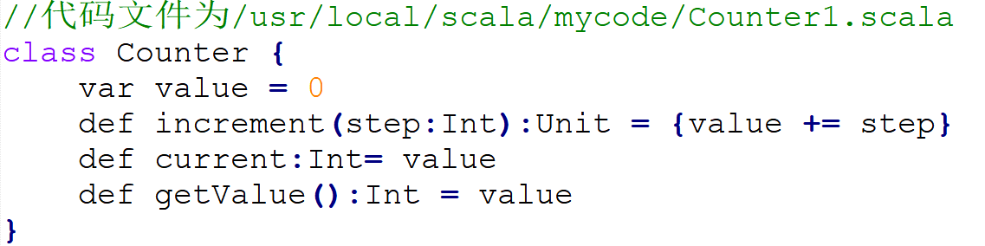
8.3.1 类
3. 方法的定义方式

Slide 36
8.3.1 类
3. 方法的定义方式
当方法的返回结果类型可以从最后的表达式推断出时，可以省略结果类型
如果方法返回类型为Unit，可以同时省略返回结果类型和等号，但不能省略大括号
class Counter {
var value = 0
def increment(step:Int) { value += step }//赋值表达式的值为Unit类型
def current()= value //根据value的类型自动推断出返回类型为Int型
}

Slide 37
8.3.1 类
4. 构造器
Scala类的定义主体就是类的构造器，称为主构造器。在类名之后用圆括号列出主构造器的参数列表
主构造器的参数前可以使用val或var关键字，Scala内部将自动为这些参数创建私有字段，并提供对应的访问方法

Slide 38
8.3.1 类
4. 构造器
scala> class Counter(var name:String) //定义一个带字符串参数的简单类
defined class Counter
scala> var mycounter = new Counter("Runner")
mycounter: Counter = Counter@17fcc4f7
scala> println(mycounter.name) //调用读方法
Runner
scala> mycounter.name_=("Timer") //调用写方法
scala> mycounter.name = "Timer"// 更直观地调用写方法，和上句等效
mycounter.name: String = Timer
如果不希望将构造器参数成为类的字段，只需要省略关键字var或者val

Slide 39
8.3.1 类
4. 构造器
Scala类可以包含零个或多个辅助构造器（auxiliary constructor）。辅助构造器使用this进行定义，this的返回类型为Unit
每个辅助构造器的第一个表达式必须是调用一个此前已经定义的辅助构造器或主构造器，调用的形式为“this(参数列表)”

Slide 40
8.3.1 类
4. 构造器
//代码文件为/usr/local/scala/mycode/Counter2.scala
class Counter {
private var value = 0
private var name = ""
private var step = 1 //计算器的默认递进步长
println("the main constructor")
def this(name: String){ //第一个辅助构造器
this() //调用主构造器
this.name = name
printf("the first auxiliary constructor,name:%s\n",name)
}
def this (name: String,step: Int){ //第二个辅助构造器
this(name) //调用前一个辅助构造器
this.step = step
printf("the second auxiliary constructor,name:%s,step:%d\n",name,step)
}
def increment(step: Int): Unit = { value += step}
def current(): Int = {value}
}

Slide 41
8.3.2 对象
单例对象
apply方法

Slide 42
8.3.2 对象
1.单例对象
Scala采用单例对象（singleton object）来实现与Java静态成员同样的功能
使用object 关键字定义单例对象
//代码文件为/usr/local/scala/mycode/Person.scala
object Person {
private var lastId = 0 //一个人的身份编号
def newPersonId() = {
lastId +=1
lastId
}
}

Slide 43
8.3.2 对象
1.单例对象
单例对象的使用与一个普通的类实例一样：
//代码文件为/usr/local/scala/mycode/Person.scala
object Person {
private var lastId = 0 //一个人的身份编号
def newPersonId() = {
lastId +=1
lastId
}
}
scala> :load /usr/local/scala/mycode/Person.scala
Loading /usr/local/scala/mycode/Person.scala…
defined object Person
scala> printf("The first person id: %d.\n",Person.newPersonId())
The first person id: 1.
scala> printf("The second person id：%d.\n",Person.newPersonId())
The second person id：2.
scala> printf("The third person id: %d.\n",Person.newPersonId())
The third person id: 3.

Slide 44
8.3.2 对象
1.单例对象
伴生对象和孤立对象
当一个单例对象和它的同名类一起出现时，这时的单例对象被称为这个同名类的“伴生对象”（companion object）。相应的类被称为这个单例对象的“伴生类”
类和它的伴生对象必须存在于同一个文件中，可以相互访问私有成员
没有同名类的单例对象，被称为孤立对象（standalone object）。一般情况下，Scala程序的入口点main方法就是定义在一个孤立对象里

Slide 45
8.3.2 对象
1.单例对象
伴生对象和孤立对象
//代码文件为/usr/local/scala/mycode/Person1.scala
class Person(val name:String){
private val id = Person.newPersonId() //调用了伴生对象中的方法
def info() {
printf("The id of %s is %d.\n",name,id)
}
}
object Person {
private var lastId = 0 //一个人的身份编号
def newPersonId() = {
lastId +=1
lastId
}
def main(args: Array[String]) {
val person1 = new Person("Lilei")
val person2 = new Person("Hanmei")
person1.info()
person2.info()
}
}
$ scalac /usr/local/scala/mycode/Person1.scala
$ scala –classpath . Person
The id of Lilei is 1.
The id of Hanmei is 2.

Slide 46
8.3.2 对象
2. apply方法
伴生对象中的apply方法：将所有类的构造方法以apply方法的形式定义在伴生对象中，这样伴生对象就像生成类实例的工厂，而这些apply方法也被称为工厂方法
//代码文件为/usr/local/scala/mycode/MyTestApply.scala
class Car(name: String) {
def info() {
println("Car name is "+ name)
}
}
object Car {
def apply(name: String) = new Car(name) //调用伴生类Car的构造方法
}
object MyTestApply{
def main (args: Array[String]) {
val mycar = Car("BMW") //调用伴生对象中的apply方法
mycar.info() //输出结果为“Car name is BMW”
}
}

Slide 47
8.3.2 对象
2. apply方法
为什么要设计apply方法？
Scala的对象也可以看成函数，前提是该对象提供了apply方法
//代码文件为/usr/local/scala/mycode/MyTestApply.scala
class Car(name: String) {
def info() {
println("Car name is "+ name)
}
}
object Car {
def apply(name: String) = new Car(name) //调用伴生类Car的构造方法
}
object MyTestApply{
def main (args: Array[String]) {
val mycar = Car("BMW") //调用伴生对象中的apply方法
mycar.info() //输出结果为“Car name is BMW”
}
}

Slide 48
8.3.3 继承
1. 抽象类
2. 扩展类
3. Scala的类层次结构
4. Option类

Slide 49
8.3.3 继承
1. 抽象类
如果一个类包含没有实现的成员，则必须使用abstract关键词进行修饰，定义为抽象类
abstract class Car(val name:String) {
val carBrand:String //字段没有初始化值，就是一个抽象字段
def info() //抽象方法
def greeting() {
println("Welcome to my car!")
}
}
关于上面的定义，说明几点：
（1）定义一个抽象类，需要使用关键字abstract
（2）定义一个抽象类的抽象方法，不需要关键字abstract，只要把方法体空着，不写方法体就可以
（3）抽象类中定义的字段，只要没有给出初始化值，就表示是一个抽象字段，但是，抽象字段必须要声明类型，否则编译会报错

Slide 50
8.3.3 继承
2. 扩展类
Scala只支持单一继承，而不支持多重继承。在类定义中使用extends关键字表示继承关系。定义子类时，需要注意：
重载父类的抽象成员（包括字段和方法）时，override关键字是可选的；而重载父类的非抽象成员时，override关键字是必选的
只能重载val类型的字段，而不能重载var类型的字段。因为var类型本身就是可变的，所以，可以直接修改它的值，无需重载

Slide 51
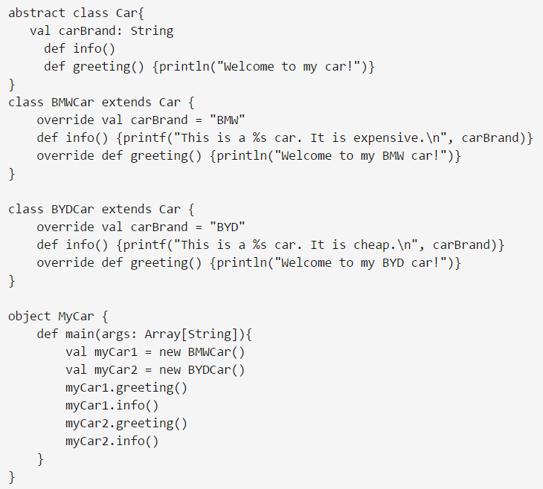
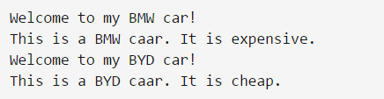
8.3.3 继承
2. 扩展类
编译执行后，结果为：

Slide 52
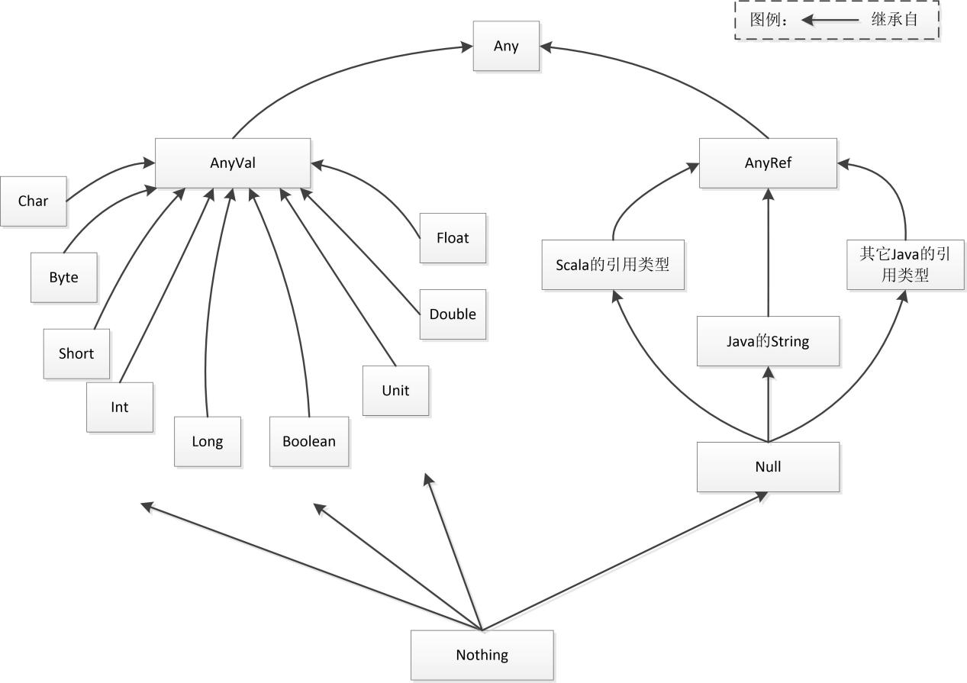
8.3.3 继承
3. Scala的类层次结构
Null是所有引用类型的子类，其唯一的实例为null，表示一个“空”对象，可以赋值给任何引用类型的变量，但不能赋值给值类型的变量
Nothing是所有其它类型的子类，包括Null。Nothing没有实例，主要用于异常处理函数的返回类型

Slide 53
8.3.3 继承
4. Option类
Scala提供null是为了实现在JVM与其它Java库的兼容性，但是，除非明确需要与Java库进行交互，否则，Scala建议尽量避免使用这种可能带来bug的null，而改用Option类
Option是一个抽象类，有一个具体的子类Some和一个对象None，其中，前者表示有值的情形，后者表示没有值
当方法不确定是否有对象返回时，可以让返回值类型为Option[T]，其中，T为类型参数。对于这类方法，如果确实有T类型的对象需要返回，会将该对象包装成一个Some对象并返回；如果没有值需要返回，将返回None

Slide 54
8.3.4 特质（trait）
1. 特质概述
2. 特质的定义
3. 把特质混入类中
4. 把多个特质混入类中

Slide 55
8.3.4 特质（trait）
1. 特质概述
Scala中没有接口的概念，而是提供了“特质(trait)”，它不仅实现了接口的功能，还具备了很多其他的特性
Scala的特质是代码重用的基本单元，可以同时拥有抽象方法和具体方法
Scala中，一个类只能继承自一个超类，却可以实现多个特质，从而重用特质中的方法和字段，实现了多重继承

Slide 56
8.3.4 特质（trait）
2.特质的定义
使用关键字trait定义特质
trait Flyable {
var maxFlyHeight:Int //抽象字段
def fly() //抽象方法
def breathe(){ //具体的方法
println("I can breathe")
}
}
特质既可以包含抽象成员，也可以包含非抽象成员。包含抽象成员时，不需要abstract关键字
特质可以使用extends继承其它的特质

Slide 57
8.3.4 特质（trait）
3. 把特质混入类中
可以使用extends或with关键字把特质混入类中
如果特质中包含抽象成员，则该类必须为这些抽象成员提供具体实现，除非该类被定义为抽象类
class Bird(flyHeight:Int) extends Flyable{
var maxFlyHeight:Int = flyHeight //重载特质的抽象字段
def fly(){
printf("I can fly at the height of %d.",maxFlyHeight)
} //重载特质的抽象方法
}

Slide 58
8.3.4 特质（trait）
3. 把特质混入类中
把上面定义的特质Flyable和类Bird封装到一个代码文件Bird.scala中：
//代码文件为/usr/local/scala/mycode/Bird.scala
trait Flyable {
var maxFlyHeight:Int //抽象字段
def fly() //抽象方法
def breathe(){ //具体的方法
println("I can breathe")
}
}
class Bird(flyHeight:Int) extends Flyable{
var maxFlyHeight:Int = flyHeight //重载特质的抽象字段
def fly(){
printf("I can fly at the height of %d",maxFlyHeight)
} //重载特质的抽象方法
}

Slide 59
8.3.4 特质（trait）
3. 把特质混入类中
如果要混入多个特质，可以连续使用多个with
//代码文件为/usr/local/scala/mycode/Bird2.scala
trait Flyable {
var maxFlyHeight:Int //抽象字段
def fly() //抽象方法
def breathe(){ //具体的方法
println("I can breathe")
}
}
trait HasLegs {
val legs:Int //抽象字段
def move(){printf("I can walk with %d legs",legs)}
}
class Animal(val category:String){
def info(){println("This is a "+category)}
}
class Bird(flyHeight:Int) extends Animal("Bird") with Flyable with HasLegs{
var maxFlyHeight:Int = flyHeight //重载特质的抽象字段
val legs=2 //重载特质的抽象字段
def fly(){
printf("I can fly at the height of %d",maxFlyHeight)
}//重载特质的抽象方法
}

Slide 60
8.3.5 模式匹配
match语句
2. case类

Slide 61
8.3.5 模式匹配
1. match语句
最常见的模式匹配是match语句，match语句用在当需要从多个分支中进行选择的场景
//代码文件为/usr/local/scala/mycode/TestMatch.scala
import scala.io.StdIn._
println("Please input the score:")
val grade=readChar()
grade match{
case 'A' => println("85-100")
case 'B' => println("70-84")
case 'C' => println("60-69")
case 'D' => println("<60")
case _ => println("error input!")
}
通配符_相当于Java中的default分支
match结构中不需要break语句来跳出判断，Scala从前往后匹配到一个分支后，会自动跳出判断

Slide 62
8.3.5 模式匹配
1. match语句
case后面的表达式可以是任何类型的常量，而不要求是整数类型
//代码文件为/usr/local/scala/mycode/TestMatch1.scala
import scala.io.StdIn._
println("Please input a country:")
val country=readLine()
country match{
case "China" => println("中国")
case "America" => println("美国")
case "Japan" => println("日本")
case _ => println("我不认识!")
}

Slide 63
8.3.5 模式匹配
1. match语句
除了匹配特定的常量，还能匹配某种类型的所有值
//代码文件为/usr/local/scala/mycode/TestMatch2.scala
for (elem <- List(6,9,0.618,"Spark","Hadoop",'Hello)){
val str = elem match {
case i: Int => i + " is an int value."//匹配整型的值，并赋值给i
case d: Double => d + " is a double value." //匹配浮点型的值
case "Spark"=>"Spark is found." //匹配特定的字符串
case s: String => s + " is a string value." //匹配其它字符串
case _ =>"unexpected value："+ elem //与以上都不匹配
}
println(str)
}
6 is an int value.
9 is an int value.
0.618 is a double value.
Spark is found.
Hadoop is a string value.
unexpected value：'Hello

Slide 64
8.3.5 模式匹配
1. match语句
可以在match表达式的case中使用守卫式（guard）添加一些过滤逻辑
//代码文件为/usr/local/scala/mycode/TestMatch3.scala
for (elem <- List(1,2,3,4)){
elem match {
case _ if (elem%2==0) => println(elem + " is even.")
case _ => println(elem + " is odd.")
}
}
1 is odd.
2 is even.
3 is odd.
4 is even.

Slide 65
8.3.5 模式匹配
2. case类
case类是一种特殊的类，它们经过优化以被用于模式匹配
当定义一个类时，如果在class关键字前加上case关键字，则该类称为case类
Scala为case类自动重载了许多实用的方法，包括toString、equals和hashcode方法
Scala为每一个case类自动生成一个伴生对象，其包括模板代码
  1个apply方法，因此，实例化case类的时候无需使用new关键字
  1个unapply方法，该方法包含一个类型为伴生类的参数，返回的结果是Option类型，对应的类型参数是N元组，N是伴生类中主构造器参数的个数。Unapply方法用于对对象进行解构操作，在case类模式匹配中，该方法被自动调用，并将待匹配的对象作为参数传递给它

Slide 66
8.3.5 模式匹配
2. case类
  例如，假设有如下定义的一个case类：
case class Car(brand: String, price: Int)
则编译器自动生成的伴生对象是：
object Car{
def apply(brand:String,price:Int)= new Car(brand,price)
def unapply(c:Car):Option[(String,Int)]=Some((c.brand,c.price))
}

Slide 67
8.3.5 模式匹配
2. case类
//代码文件为/usr/local/scala/mycode/TestCase.scala
case class Car(brand: String, price: Int)
val myBYDCar = Car("BYD", 89000)
val myBMWCar = Car("BMW", 1200000)
val myBenzCar = Car("Benz", 1500000)
for (car <- List(myBYDCar, myBMWCar, myBenzCar)) {
car match{
case Car("BYD", 89000) => println("Hello, BYD!")
case Car("BMW", 1200000) => println("Hello, BMW!")
case Car(brand, price) => println(“Brand:”+ brand +“, Price:”+price+“, do you want it?”)
}
}
Hello, BYD!
Hello, BMW!
Brand:Benz, Price:1500000, do you want it?

Slide 68
主要内容
8.1 Scala语言概述
8.2 Scala语言基础
8.3 面向对象编程
8.4 函数式编程

Slide 69
8.4 函数式编程
8.4.1 函数定义与使用
8.4.2 高阶函数
8.4.3 针对容器的操作

Slide 70
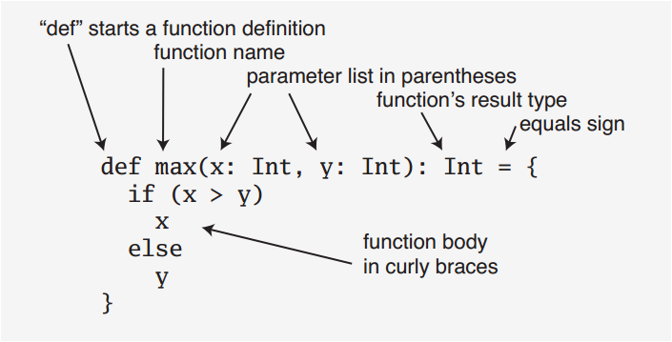
8.4.1 函数定义与使用
定义函数最通用的方法是作为某个类或者对象的成员，这种函数被称为方法，其定义的基本语法为
def 方法名(参数列表):结果类型={方法体}

Slide 71
8.4.1 函数定义与使用
函数字面量可以体现函数式编程的核心理念
在函数式编程中，函数是“头等公民”，可以像任何其他数据类型一样被传递和操作，也就是说，函数的使用方式和其他数据类型的使用方式完全一致了
函数式编程中，函数的“类型”和“值”也成为两个分开的概念，函数的“值”，就是“函数字面量”

Slide 72
8.4.1 函数定义与使用
定义一个传统函数：
def counter(value: Int): Int = { value += 1}
这个函数的“类型”如下：
(Int) => Int
实际上，只有多个参数时（不同参数之间用逗号隔开），圆括号才是必须的，当参数只有一个时，圆括号可以省略，如下：
Int => Int
上面就得到了函数的“类型”

Slide 73
8.4.1 函数定义与使用
把函数定义中的类型声明部分去除，剩下的就是函数的“值”，如下：
(value) => {value += 1} //只有一条语句时，大括号可以省略
注意：上面就是函数的“值”，需要注意的是，采用“=>”而不是“=”，这是Scala的语法要求

Slide 74
8.4.1 函数定义与使用
采用Scala语法来定义一个函数：
val counter: Int => Int = { (value) => value += 1 }
从上面可以看出，在Scala中，函数已经是“头等公民”，单独剥离出来了“值”的概念，一个函数“值”就是函数字面量。这样，只要在某个需要声明函数的地方声明一个函数类型，在调用的时候传一个对应的函数字面量即可，和使用普通变量一模一样

Slide 75
8.4.1 函数定义与使用
可以不需要给每个函数命名，这时就可以使用匿名函数，如下：
(num: Int) => num * 2
上面这种匿名函数的定义形式，我们经常称为“Lambda表达式”。“Lambda表达式”的形式如下：
(参数) => 表达式
//如果参数只有一个，参数的圆括号可以省略
可以直接把匿名函数存放到变量中
scala> val myNumFunc: Int=>Int = (num: Int) => num * 2
myNumFunc: Int => Int = <function1> //这行是执行返回的结果
scala> println(myNumFunc(3))
//myNumFunc函数调用的时候，需要给出参数的值，这里传入3
6

Slide 76
8.4.1 函数定义与使用
实际上，Scala具有类型推断机制，可以自动推断变量类型，比如下面两条语句都是可以的：
val number: Int = 5
val number =5 //省略Int类型声明
所以，上面的定义中，可以myNumFunc的类型声明，也就是去掉“Int=>Int”
scala> val myNumFunc = (num: Int) => num * 2
myNumFunc: Int => Int = <function1>
scala> println(myNumFunc(3))
6

Slide 77
8.4.1 函数定义与使用
当函数的每个参数在函数字面量内仅出现一次，可以省略“=>”并用下划线“_”作为参数的占位符来简化函数字面量的表示，第一个下划线代表第一个参数，第二个下划线代表第二个参数，依此类推
scala> val counter = (_:Int) + 1 //有类型时括号不能省略，等效于“x:Int=>x+1”
counter: Int => Int = <function1>
scala> val add = (_:Int) + (_:Int) //等效于“(a:Int,b:Int)=>a+b”
add: (Int, Int) => Int = <function2>
scala> val m1=List(1,2,3)
m1: List[Int] = List(1, 2, 3)
scala>val m2=m1.map(_*2)//map接受一个函数作为参数，相当于“m1.map(x=>x*2)”，参数的类型可以根据m1的元素类型推断出，所以可以省略。
m2: List[Int] = List(2, 4, 6)

Slide 78
8.4.2 高阶函数
高阶函数：当一个函数包含其它函数作为其参数或者返回结果为一个函数时，该函数被称为高阶函数
例：假设需要分别计算从一个整数到另一个整数的“连加和”、“平方和”以及“2的幂次和”
方案一：不采用高阶函数
def powerOfTwo(x: Int): Int = {if(x == 0) 1 else 2 * powerOfTwo(x-1)}
def sumInts(a: Int, b: Int): Int = {
if(a > b) 0 else a + sumInts(a + 1, b)
}
def sumSquares(a: Int, b: Int): Int = {
if(a > b) 0 else a*a + sumSquares(a + 1, b)
}
def sumPowersOfTwo(a: Int, b: Int): Int = {
if(a > b) 0 else powerOfTwo(a) + sumPowersOfTwo(a+1, b)
}

Slide 79
8.4.2 高阶函数
例：假设需要分别计算从一个整数到另一个整数的“连加和”、“平方和”以及“2的幂次和”
方案二：采用高阶函数
def sum(f: Int => Int, a: Int, b: Int):Int = {
if(a > b) 0 else f(a) + sum(f, a+1, b)
}
scala> sum(x=>x,1,5) //直接传入一个匿名函数
//且省略了参数x的类型，因为可以由sum的参数类型推断出来
res8: Int = 15
scala> sum(x=>x*x,1,5) //直接传入另一个匿名函数
res9: Int = 55
scala> sum(powerOfTwo,1,5) //传入一个已经定义好的方法
res10: Int = 62

Slide 80
8.4.3 针对容器的操作
1. 遍历操作
2. 映射操作
3. 过滤操作
4. 规约操作

Slide 81
8.4.3 针对容器的操作
1.遍历操作
Scala容器的标准遍历方法foreach
def foreach[U](f: Elem => U) :Unit
scala> val list = List(1, 2, 3)
list: List[Int] = List(1, 2, 3)
scala> val f=(i:Int)=>println(i)
f: Int => Unit = <function1>
scala> list.foreach(f)
1
2
3
简化写法：“list foreach(i=>println(i))”或“list foreach println”

Slide 82
8.4.3 针对容器的操作
1.遍历操作
scala> val university = Map("XMU" ->"Xiamen University", "THU" ->"Tsinghua University","PKU"->"Peking University")
university: scala.collection.mutable.Map[String,String] = ...
scala> university foreach{kv => println(kv._1+":"+kv._2)}
XMU:Xiamen University
THU:Tsinghua University
PKU:Peking University
简化写法：
university foreach{x=>x match {case (k,v) => println(k+":"+v)}}
university foreach{case (k,v) => println(k+":"+v)}

Slide 83
8.4.3 针对容器的操作
2 映射操作
映射是指通过对容器中的元素进行某些运算来生成一个新的容器。两个典型的映射操作是map方法和flatMap方法
map方法（一对一映射）：将某个函数应用到集合中的每个元素，映射得到一个新的元素，map方法会返回一个与原容器类型大小都相同的新容器，只不过元素的类型可能不同
scala> val books =List("Hadoop","Hive","HDFS")
books: List[String] = List(Hadoop, Hive, HDFS)
scala> books.map(s => s.toUpperCase)
//toUpperCase方法将一个字符串中的每个字母都变成大写字母
res56: List[String] = List(HADOOP, HIVE, HDFS)
scala> books.map(s => s.length) //将字符串映射到它的长度
res57: List[Int] = List(6, 4, 4) //新列表的元素类型为Int

Slide 84
8.4.3 针对容器的操作
2 映射操作
flatMap方法（一对多映射）：将某个函数应用到容器中的元素时，对每个元素都会返回一个容器（而不是一个元素），然后，flatMap把生成的多个容器“拍扁”成为一个容器并返回。返回的容器与原容器类型相同，但大小可能不同，其中元素的类型也可能不同
scala> books flatMap (s => s.toList)
res58: List[Char] = List(H, a, d, o, o, p, H, i, v, e, H, D, F, S)

Slide 85
8.4.3 针对容器的操作
3 过滤操作
过滤：遍历一个容器，从中获取满足指定条件的元素，返回一个新的容器
filter方法：接受一个返回布尔值的函数f作为参数，并将f作用到每个元素上，将f返回真值的元素组成一个新容器返回
scala> val university = Map("XMU" ->"Xiamen University", "THU" ->"Tsinghua University","PKU"->"Peking University","XMUT"->"Xiamen University of Technology")
university: scala.collection.immutable.Map[String,String] = ...
//过滤出值中包含“Xiamen”的元素，contains为String的方法
scala> val xmus = university filter {kv => kv._2 contains "Xiamen"}
universityOfXiamen: scala.collection.immutable.Map[String,String] = Map(XMU -> Xiamen University, XMUT -> Xiamen University of Technology)

Slide 86
8.4.3 针对容器的操作
4 规约操作
规约操作是对容器元素进行两两运算，将其“规约”为一个值
reduce方法：接受一个二元函数f作为参数，首先将f作用在某两个元素上并返回一个值，然后再将f作用在上一个返回值和容器的下一个元素上，再返回一个值，依此类推，最后容器中的所有值会被规约为一个值
scala> val list =List(1,2,3,4,5)
list: List[Int] = List(1, 2, 3, 4, 5)
scala> list.reduce(_ + _) //将列表元素累加，使用了占位符语法
res16: Int = 15
scala> list.reduce(_ * _) //将列表元素连乘
res17: Int = 120
scala> list map (_.toString) reduce ((x,y)=>s"f($x,$y)")
res5: String = f(f(f(f(1,2),3),4),5) //f表示传入reduce的二元函数

Slide 87
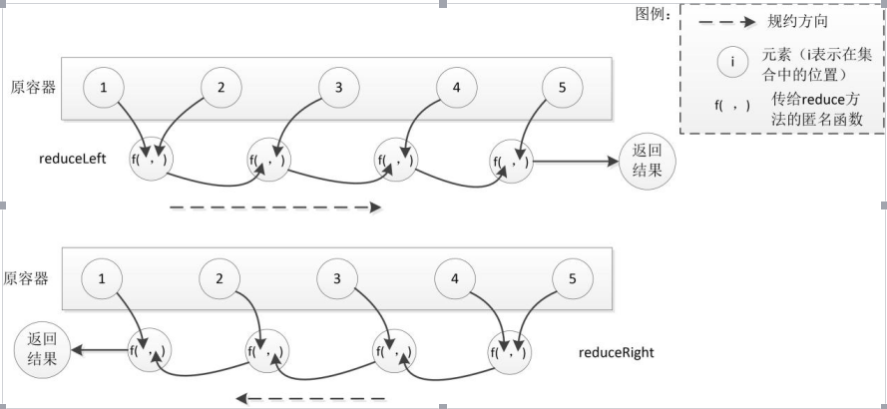
8.4.3 针对容器的操作
4 规约操作
reduceLeft和reduceRight：前者从左到右进行遍历，后者从右到左进行遍历

Slide 88
8.4.3 针对容器的操作
4 规约操作
scala> val list = List(1,2,3,4,5)
list: List[Int] = List(1, 2, 3, 4, 5)
scala> list reduceLeft {_-_}
res24: Int = -13
scala> list reduceRight {_-_}
res25: Int = 3
scala> val s = list map (_.toString) //将整型列表转换成字符串列表
s: List[String] = List(1, 2, 3, 4, 5)
scala> s reduceLeft {(accu,x)=>s"($accu-$x)"}
res28: String = ((((1-2)-3)-4)-5)//list reduceLeft{_-_}的计算过程
scala> s reduceRight {(x,accu)=>s"($x-$accu)"}
res30: String = (1-(2-(3-(4-5))))//list reduceRight{_-_}的计算过程

Slide 89
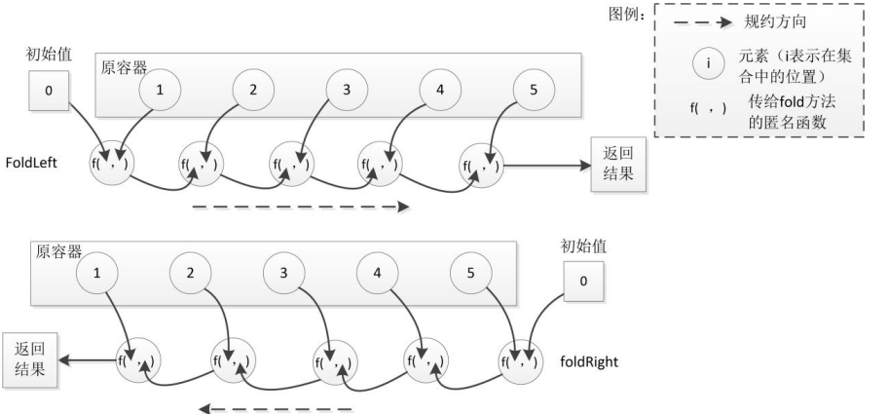
8.4.3 针对容器的操作
4 规约操作
fold方法：一个双参数列表的函数，从提供的初始值开始规约。第一个参数列表接受一个规约的初始值，第二个参数列表接受与reduce中一样的二元函数参数
foldLeft和foldRight：前者从左到右进行遍历，后者从右到左进行遍历

Slide 90
8.4.3 针对容器的操作
4 规约操作
scala> val list =List(1,2,3,4,5)
list: List[Int] = List(1, 2, 3, 4, 5)
scala> list.fold(10)(_*_)
res32: Int = 1200
scala> (list fold 10)(_*_) //fold的中缀调用写法
res33: Int = 1200
scala> (list foldLeft 10)(_-_)//计算顺序(((((10-1)-2)-3)-4)-5)
res34: Int = -5
scala> (list foldRight 10)(_-_) //计算顺序(1-(2-(3-(4-(5-10)))))
res35: Int = -7

Slide 91
谢谢!
Click to edit company slogan .

